Slide 1
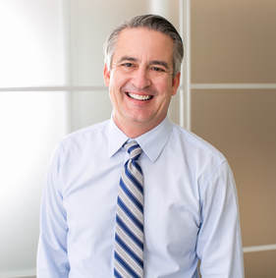




Michel Dirlo
Directeur de Magasin Expérimenté spécialisé en Management d'équipe et Stratégie Commerciale
Contact
A propos de moi
Fort d'une expérience de 15 ans en gestion de magasin, je suis reconnu pour ma capacité à augmenter les ventes et la rentabilité tout en assurant une expérience client exceptionnelle. Leader motivé, je suis efficace dans la formation d'équipes hautement performantes et dans l'instauration d'un environnement de travail positif et productif.
+336 01 02 03 04
votre.nom.prenom@gnail.com
Marseille, France
linkedin.com/votre-profil
Expériences Professionnelles
Qualités
2013 - Présent : Directeur de Magasin, Carrefour, Paris
Gestion d'un magasin à grand volume, supervisant une équipe de 100+ employés
Augmentation du chiffre d'affaires de 35% en 5 ans par le biais d'initiatives de merchandising stratégiques et d'une gestion efficace de l'inventaire
Mise en place d'un programme de formation continue pour les employés, entraînant une augmentation de 20% de la satisfaction client
Gestion des opérations quotidiennes, y compris le recrutement, la formation, l'établissement des horaires et la résolution des problèmes des employés
2008 - 2013 : Directeur Adjoint, Leclerc, Paris
Supervision d'une équipe de 50 employés, avec un accent sur la formation et le développement
Mise en œuvre d'initiatives de marketing en magasin, conduisant à une augmentation de 15% des ventes
Gestion des stocks, des commandes et de l'optimisation de l'espace de vente
Sens du détail
Esprit d'initiative
Capacité à travailler sous pression
Excellentes compétences en communication
Langues
Français : langue maternelle
Anglais : C1 (cadre européen commun de référence pour les langues)
Espagnol : B2 (cadre européen commun de référence pour les langues)
Compétences
Leadership et gestion d'équipe
Gestion des stocks et planification du merchandising
Excellentes compétences en service à la clientèle
Connaissance des principes de marketing et de vente
Capacité à analyser les ventes et les rapports financiers
Formation
2007 : MBA en Management des Affaires, HEC Paris
2005 : Licence en Gestion et Commerce, Université Paris-Dauphine, Paris
Hobbies
Cyclisme : cycliste passionné, participant à des courses locales
Lecture : intérêt pour la littérature historique et les biographies
Cuisine : passionné de cuisine française traditionnelle

